Slide 1


Управление Федерального казначейства
по Забайкальскому краю
Казначейское сопровождение.
Итоги 2025 года. Планы на 2026 год.
Бадмажапов Бато Цыбикдоржиевич
Начальник отдела казначейского сопровождения УФК по Забайкальскому краю
www.chita.roskazna.ru
г. Чита, апрель 2026 год

Slide 2
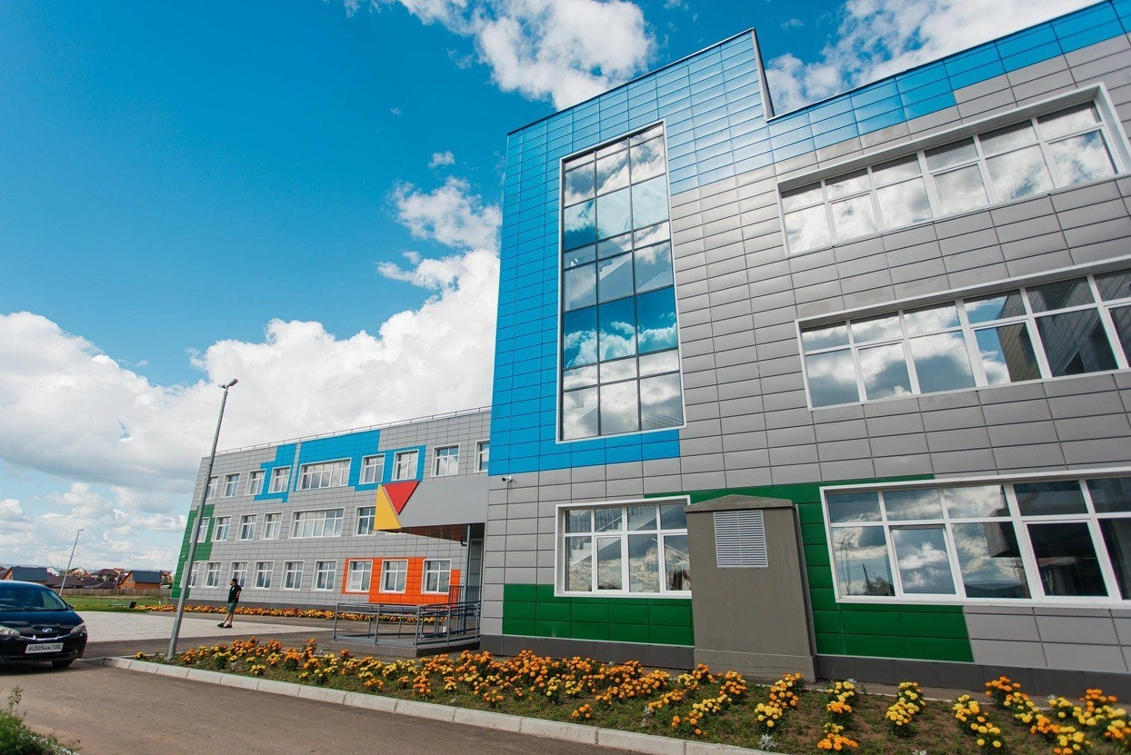
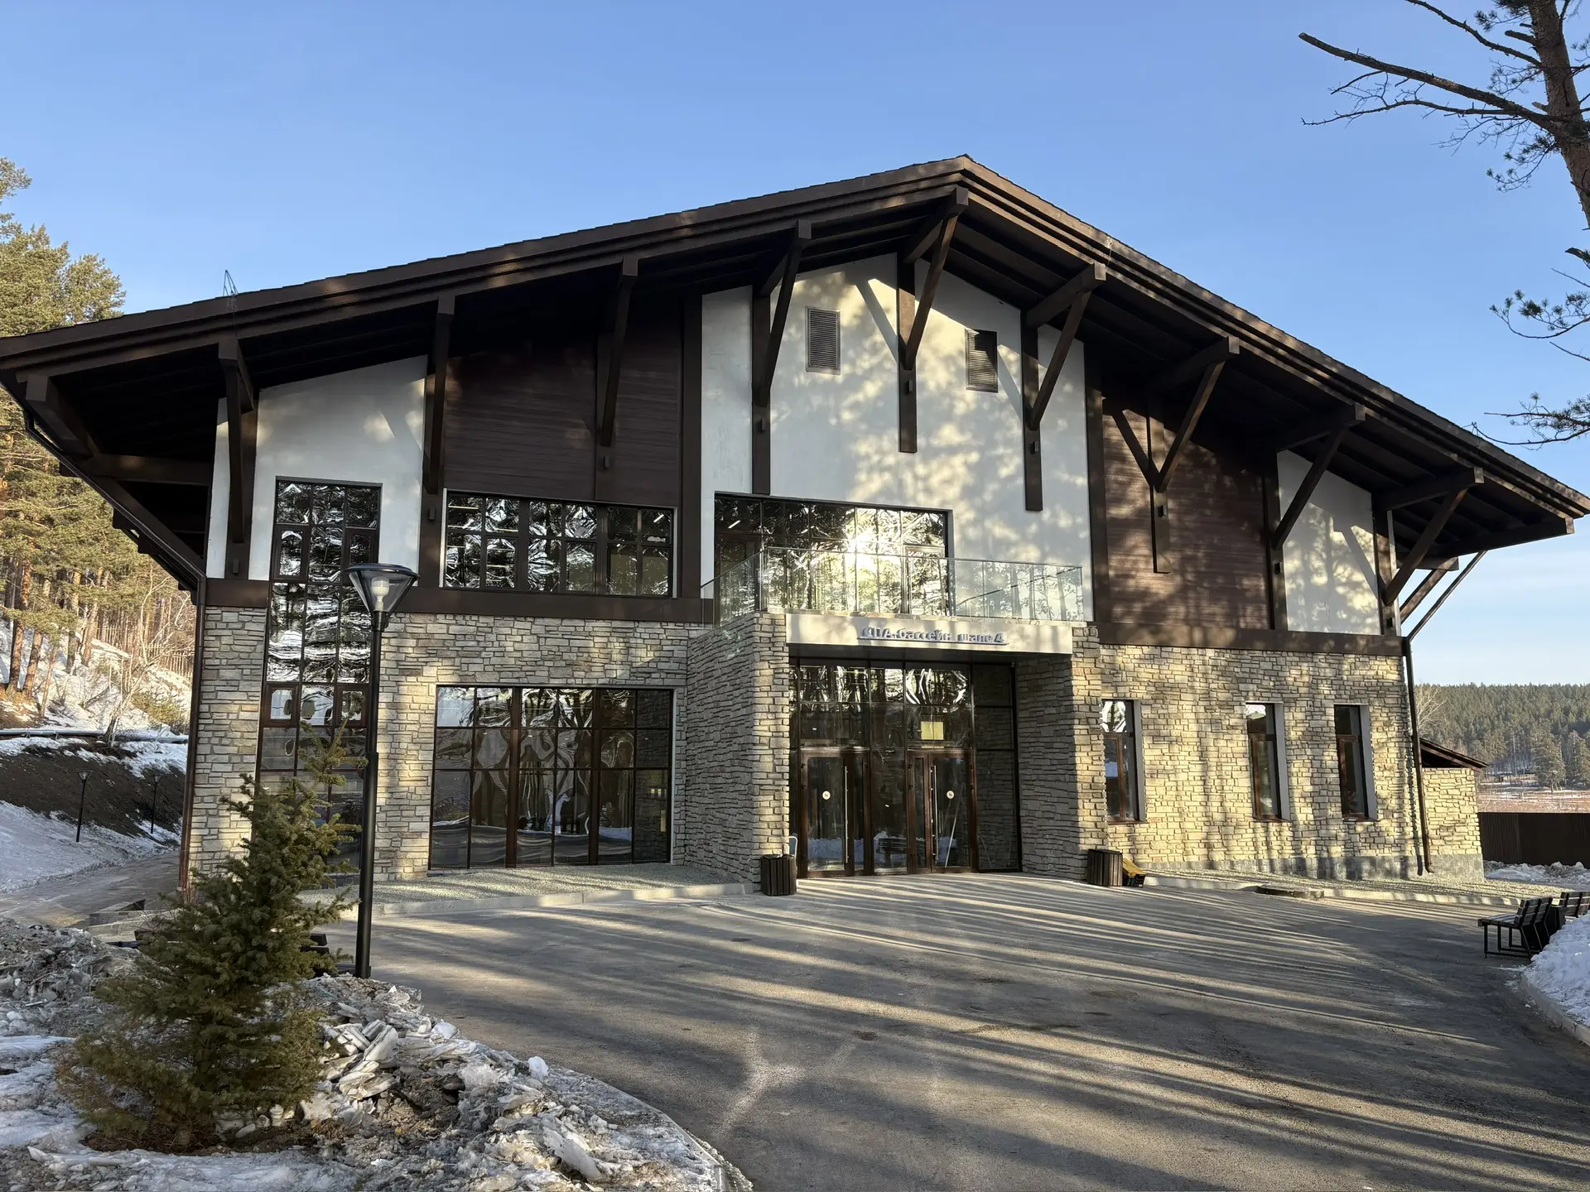
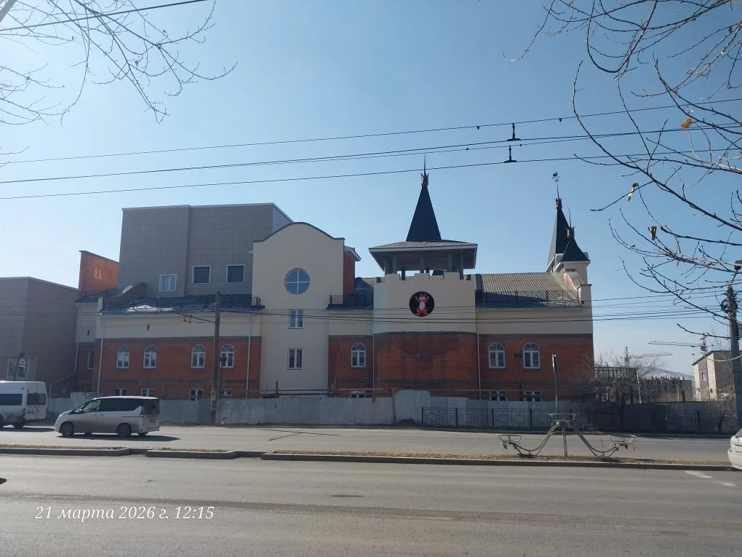
Управление Федерального казначейства
по Забайкальскому краю
Объекты капитального строительства

Slide 3
Управление Федерального казначейства
по Забайкальскому краю
ИБК, СКК, КИК
№ п/п | Наименование проекта (мероприятия) 2022-2025 гг. | Сумма, млн. руб. | Наименование проекта (мероприятия) 2026 г. | Сумма, млн. руб.
1 | Приобретение подвижного состава пассажирского транспорта общего пользования | 399,00 | Строительство инженерной инфраструктуры объекта «Современный университетский кампус мирового уровня» (создание электроснабжения, теплоснабжения, водоснабжения и водоотведения) | 3 564, 42
2 | Строительство автодорожного путепровода через железную дорогу на 6191-6192 км перегона Чита-1 – Кадала, в рамках строительства троллейбусной линии до КСК | 1 016,80 | Благоустройство набережной р. Чита (45,1 Га) | 1 964,36
3 | Капитальный ремонт учебно-производственной базы ГАПОУ "Краснокаменский горно-промышленный техникум», ГПОУ Краснокаменский промьппленно-технологическии техникум" | 174,01 | Строительство и реконструкция сетей теплоснабжения, электроснабжения, водоснабжения и водоотведения, 3579,5 м | 429, 96
4 | Технологическое присоединение к сетям водоснабжения и водоотведения, электроснабжения и теплоснабжения (мкр. Романовкий, мкр. Кенон Ривьера Парк, мкр. Нер-Заводский, гостиница «Эталон»,) | 2 055,20 | Технологическое присоединение к сетям теплоснабжения, водоснабжения и водоотведения (МКД ул. Брызгалова, 14, ул. Кочеткова, 76, ул. Токмакова, 30, ЖК Солнечный город, ЖК Эверест пгт. Забайкальск) | 849, 56
5 | Строительство водозабора с водопроводом до Быркинского месторождения подземных вод (12 км.) в рамках проекта строительства цементного завода, Оловяннинский район | 400,00 | Выполнение проектно-изыскательских работ и разработка проектной документации Сибирского водозабора, 25 000 м3/сутки | 260,00
6 | Капитальный ремонт, модернизация или реконструкция систем теплоснабжения и связанного с ним оборудования г. Чита | 943,82
7 | Капитальный ремонт, модернизация или реконструкция систем водоснабжения и водоотведения и связанного оборудования г. Чита | 256, 2
8 | Капитальный ремонт, ремонт или реконструкция инженерных систем водоснабжения, систем теплоснабжения и связанного с ними оборудования г. Краснокаменск | 62,85

Slide 4
Управление Федерального казначейства
по Забайкальскому краю
Мониторинг за использованием средств ИБК, СКК, КИК
Приказ Федерального казначейства от 30.12.2025 № 450 вносит изменения в приказ от 10.02.2022 № 1
«Временный порядок по осуществлению финансового контроля за использованием ИБК, СКК, КИК».
В ходе мониторинга проводится анализ остатков средств на лицевых счетах участников казначейского сопровождения, источником финансового обеспечения которых являются целевые бюджетные кредиты, по всей цепочке кооперации с соотношением уровня технической и строительной готовности объектов и объемов выполненных работ.
По результатам проведенного мониторинга (анализа) информация представляется в инфраструктурный бюджетный комитет, созданный в УФК по Забайкальскому краю и далее в Штаб, созданный МКРУ ФК.
Мониторинг за использованием средств бюджетных кредитов осуществляется в целях управления и устранения последствий реализации следующих рисков:
– риск ущерба публично-правовому образованию;
– риск нереализации инфраструктурного проекта (мероприятия в установленные сроки)
При установлении возможного нарушения участником казначейского сопровождения направляется информация:
заказчику, получателю средств, главному распорядителю, высшему должностному лицу субъекта, в случае неустранения нарушения – в правоохранительные органы, органы прокуратуры.

Slide 5
Управление Федерального казначейства
по Забайкальскому краю
ФЗ № 506-ФЗ «О внесении изменений в КоАП РФ»
Закон вступил в силу с 1 января 2026 года.
Статья 15.37. «Несоблюдение требований о ведении раздельного учета результатов финансово-хозяйственной деятельности при исполнении государственного (муниципального) контракта, договора (соглашения), контракта (договора), средства для исполнения обязательств по которым подлежат казначейскому сопровождению»
штраф для должностных лиц составит от 10 тыс. до 50 тыс. руб., для ИП и организаций - от 1 до 5 процентов цены контракта (договора, соглашения), но не более 200 тыс. и 500 тыс. руб. соответственно.
2. Статья 15.49. «Нарушение срока утверждения сведений об операциях со средствами, подлежащими казначейскому сопровождению»
штраф для должностных лиц - от 10 тыс. до 50 тыс. руб., для организаций - от 1 до 5 процентов цены контракта (договора, соглашения), но не более 200 тыс. руб.

Slide 6
Управление Федерального казначейства
по Забайкальскому краю
Спасибо за внимание!

